Slide 1
深度模型中的优化（下）
2018/11/28

Slide 2
目录
1
优化算法概览
2
一阶优化算法
3
二阶优化算法
4
深度模型的训练

Slide 3
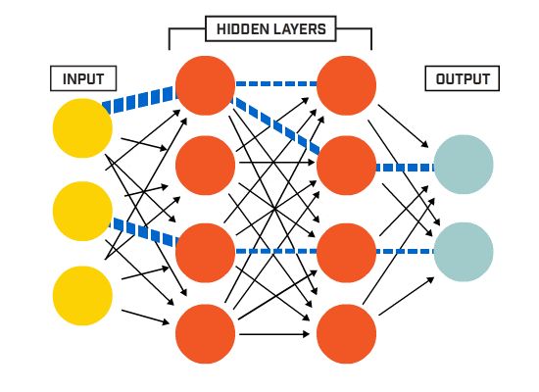

优化算法
SGD
REINFORCE
SMO
FTRL
……
01

Slide 4
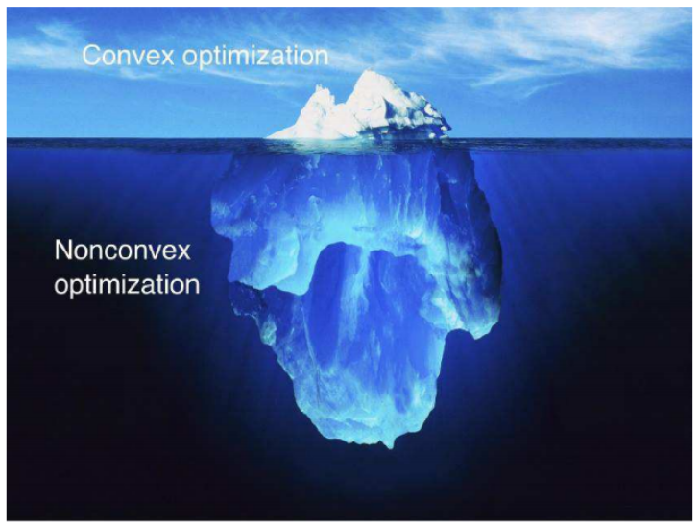
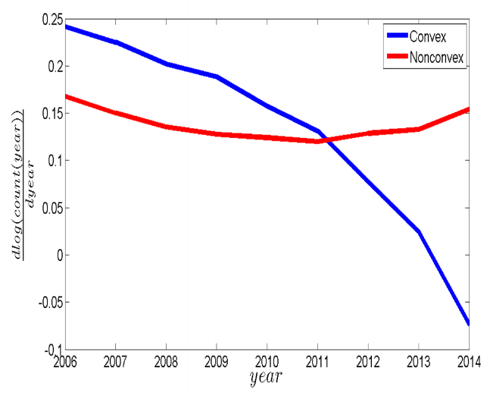
优化算法
LP, QP, SOCP,…
Deep Learning
01

Slide 5
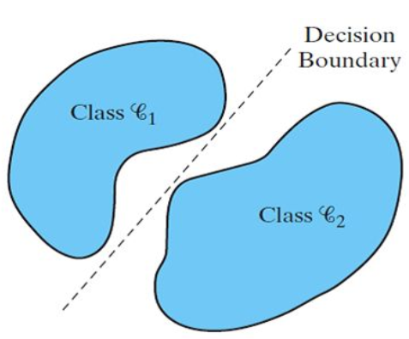
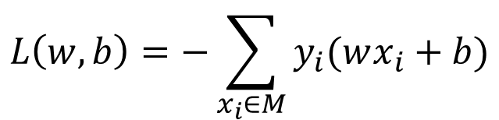
感知机
单层神经网络
最小化误分类点的函数间隔
$$L\left(w,b\right)=−\sum_{x_{i}∈M}^{ }{y_{i}(wx_{i}+b)}$$
01

Slide 6
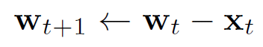
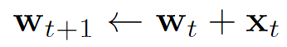
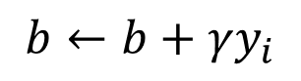
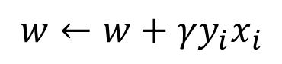
SGD for Perceptron
$$w←w+γy_{i}x_{i}$$
$$b←b+γy_{i}$$
+
-

Slide 7
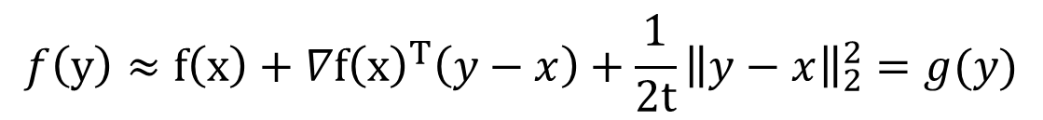
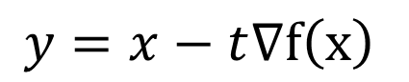
Why it works?
泰勒展开 (若f是凸的，且二阶可微)
$$f\left(y\right)≈f\left(x\right)+∇f{\left(x\right)}^{T}\left(y−x\right)+\frac{1}{2}{\left(y−x\right)}^{T}∇^{2}f(θ\left(x−y\right)+y)(y−x)$$
近似$∇^{2}f\left(θ\left(x−y\right)+y\right) ≈\frac{1}{t}I$ （不近似 → 牛顿法）
$$f\left(y\right)≈f\left(x\right)+∇f{\left(x\right)}^{T}\left(y−x\right)+\frac{1}{2t}{\left\|y−x\right\|}_{2}^{2}=g(y)$$
最小化
$$y=x−t∇f{\left(x\right)}^{ }$$

Slide 8
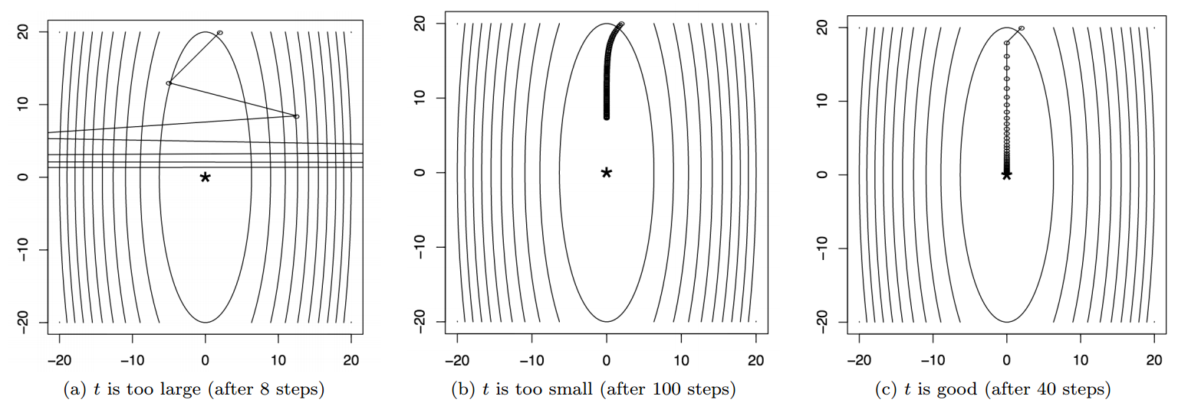
How well it works?
步长敏感 → 自适应步长
01

Slide 9
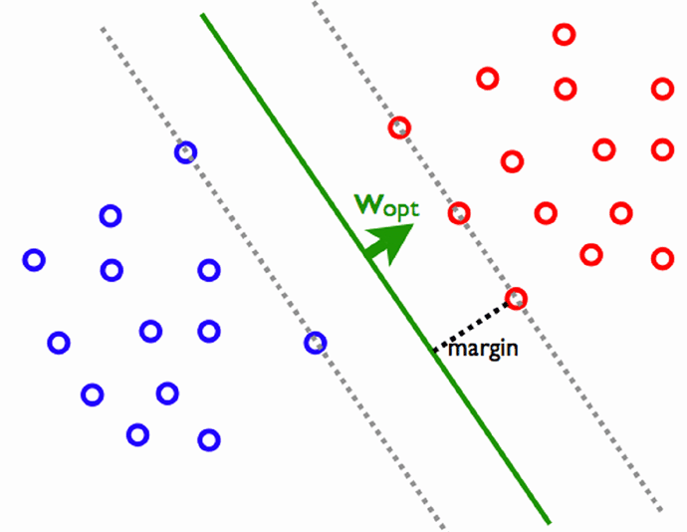
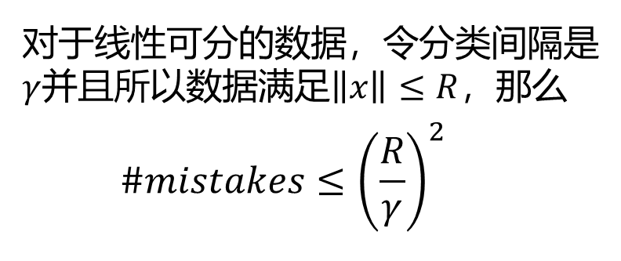
How well it works?
感知机のNovikoff 定理
对于线性可分的数据，令分类间隔是$γ$并且所以数据满足$\left\|x\right\|≤R$，那么
$$\#mistakes≤{\left(\frac{R}{γ}\right)}^{2}$$
01

Slide 10
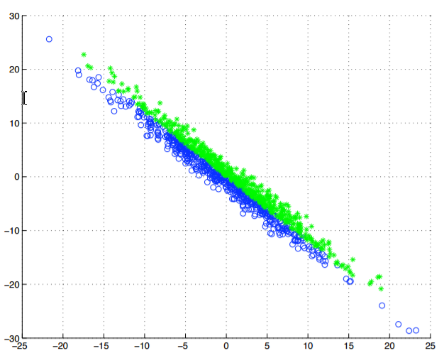
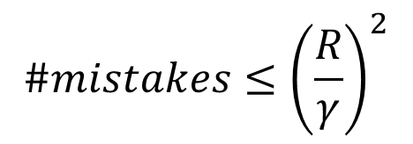
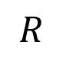
How well it works?
收敛慢
$$\#mistakes≤{\left(\frac{R}{γ}\right)}^{2}$$
二阶算法
$$R$$

Slide 11
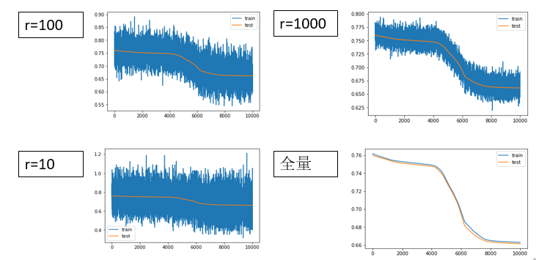
How well it works?
高方差
1. Mini-batch
2. Causality
3. Baselines
4. …

Slide 12
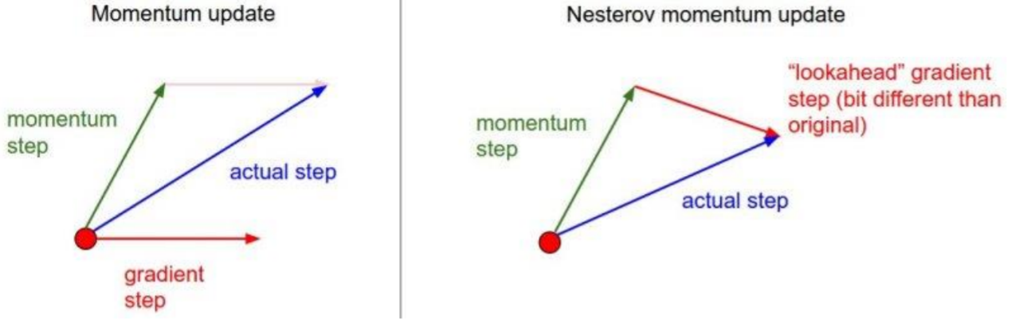
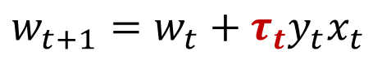
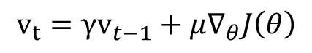
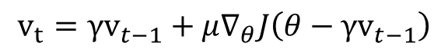
Step size
方向选择（回顾）
$$w_{t+1}=w_{t}+τ_{t}y_{t}x_{t}$$
动量 & Nesterov 动量
$$v_{t}=γv_{t−1}+μ∇_{θ}J\left(θ\right)$$
$$v_{t}=γv_{t−1}+μ∇_{θ}J\left(θ−γv_{t−1}\right)$$

Slide 13
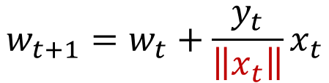
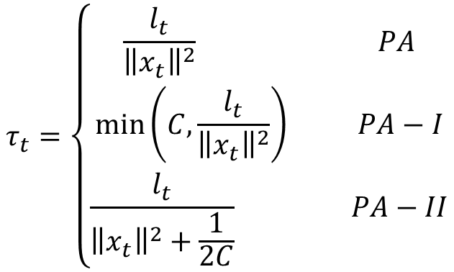
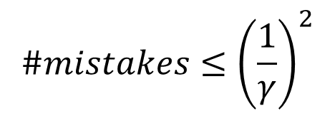
Step size
步长选择
$$w_{t+1}=w_{t}+τ_{t}y_{t}x_{t}$$
感知机
Normalized Perceptron
Passive-Aggressive
$$\#mistakes≤{\left(\frac{1}{γ}\right)}^{2}$$
$$w_{t+1}=w_{t}+\frac{y_{t}}{\left\|x_{t}\right\|}x_{t}$$
$$τ_{t}=\left\{\begin{aligned}\frac{l_{t}}{{\left\|x_{t}\right\|}^{2}} PA \\ \min\left(C, \frac{l_{t}}{{\left\|x_{t}\right\|}^{2}}\right) PA−I \\ \frac{l_{t}}{{\left\|x_{t}\right\|}^{2}+\frac{1}{2C}} PA−II\end{aligned}\right.$$
线性可分
线性不可分

Slide 14
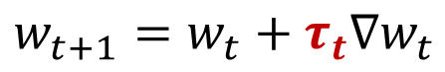
Step size
步长选择
$$w_{t+1}=w_{t}+τ_{t}∇w_{t}$$
AdaGrad
RMSProp
AdaDelta
Adam
AdaMax
Nadam

Slide 15
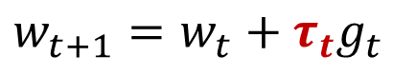
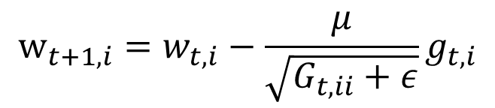
Step size
步长选择
$$w_{t+1}=w_{t}+τ_{t}g_{t}$$
AdaGrad
不同维度上有不同的步长
处理稀疏数据
数据充足的维度步长小（数据充足，不用担心学不好，慢慢学吧）
难学的维度步长大（数据吃不饱，不放过任何一次机会）
G增大，步长衰减太大，后期的w变化不大，几乎学不到知识
$$w_{t+1,i}=w_{t,i}−\frac{μ}{\sqrt{G_{t,ii}+ε}}g_{t,i}$$
Notes:
FTRL也借鉴了

Slide 16
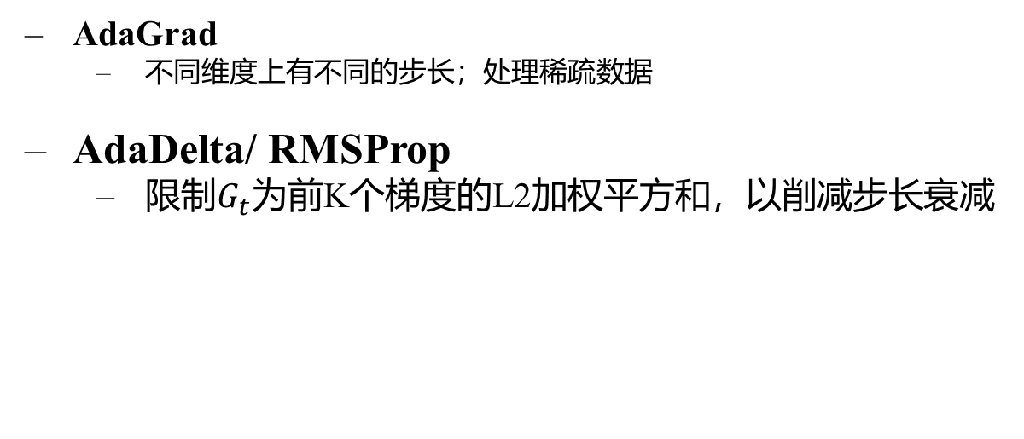
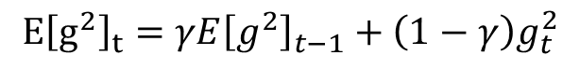
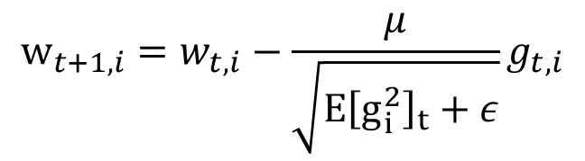
Step size
步长选择
$$w_{t+1}=w_{t}+τ_{t}g_{t}$$
AdaGrad
不同维度上有不同的步长；处理稀疏数据
AdaDelta/ RMSProp
限制$G_{t}$为前K个梯度的L2加权平方和，以削减步长衰减
$$E{\left[g^{2}\right]}_{t}=γE{\left[g^{2}\right]}_{t−1}+\left(1−γ\right)g_{t}^{2}$$
$$w_{t+1,i}=w_{t,i}−\frac{μ}{\sqrt{E{\left[g_{i}^{2}\right]}_{t}+ε}}g_{t,i}$$

Slide 17
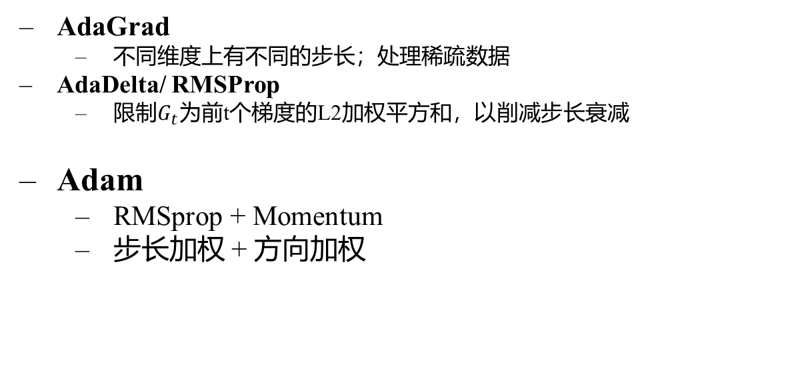

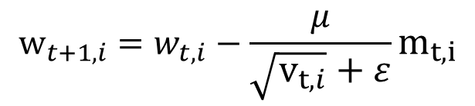
Step size
步长选择
$$w_{t+1}=w_{t}+τ_{t}g_{t}$$
AdaGrad
不同维度上有不同的步长；处理稀疏数据
AdaDelta/ RMSProp
限制$G_{t}$为前t个梯度的L2加权平方和，以削减步长衰减
Adam
RMSprop + Momentum
步长加权 + 方向加权
$$m_{t}=β_{1}m_{t−1}+\left(1−β_{1}\right)g_{t}$$
$$v_{t}=β_{2}v_{t−1}+\left(1−β_{2}\right)g_{t}^{2}$$
$$w_{t+1,i}=w_{t,i}−\frac{μ}{\sqrt{v_{t,i}}+ε}m_{t,i}$$

Slide 18
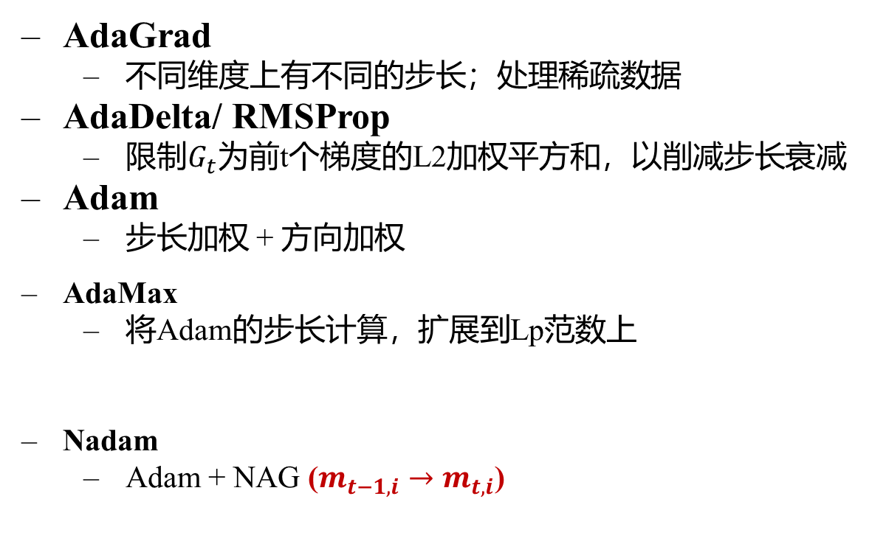
Step size
步长选择
$$w_{t+1}=w_{t}+τ_{t}g_{t}$$
AdaGrad
不同维度上有不同的步长；处理稀疏数据
AdaDelta/ RMSProp
限制$G_{t}$为前t个梯度的L2加权平方和，以削减步长衰减
Adam
步长加权 + 方向加权
AdaMax
将Adam的步长计算，扩展到Lp范数上
Nadam
Adam + NAG ($m_{t−1, i}→m_{t, i}$)
$v_{t}=β_{2}^{ }v_{t−1}+\left(1−β_{2}^{ }\right){\left|g_{t}^{ }\right|}^{p}\underset{→}{p=∞}max⁡(β_{2}v_{t−1}, |g_{t}|)$
$$w_{t+1,i}=w_{t,i}−\frac{μ}{\sqrt{v_{t,i}}+ε}\left(β_{1}m_{t−1, i}+\left(1−β_{1}\right)g_{t,i}\right)$$

Slide 19


Step size
步长选择
$$w_{t+1}=w_{t}+τ_{t}∇w_{t}$$

Slide 20
二阶算法
牛顿法
其他
Soft Confidence Weighted learning (SCW)
AROW
二阶感知机

Slide 21
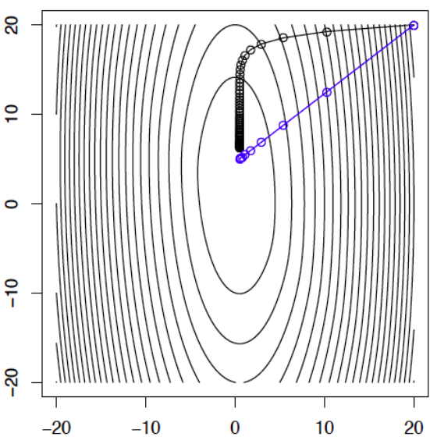
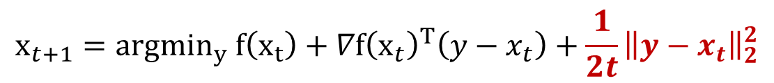
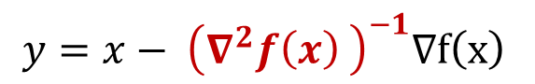
牛顿法
梯度下降
牛顿法
更新式子
$$x_{t+1}={argmin}_{y} f\left(x_{t}\right)+∇f{\left(x_{t}\right)}^{T}\left(y−x_{t}\right)+\frac{1}{2t}{\left\|y−x_{t}\right\|}_{2}^{2}$$
$$x_{t+1}={argmin}_{y} f\left(x_{t}\right)+∇f{\left(x_{t}\right)}^{T}\left(y−x_{t}\right)+\frac{1}{2}{\left(y−x_{t}\right)}^{T}∇^{2}f{\left(x_{t}\right)}^{ }\left(y−x_{t}\right)$$
$$y=x− {\left(∇^{2}f{\left(x\right)}^{ }\right)}^{−1}∇f{\left(x\right)}^{ }$$
Hessian

Slide 22

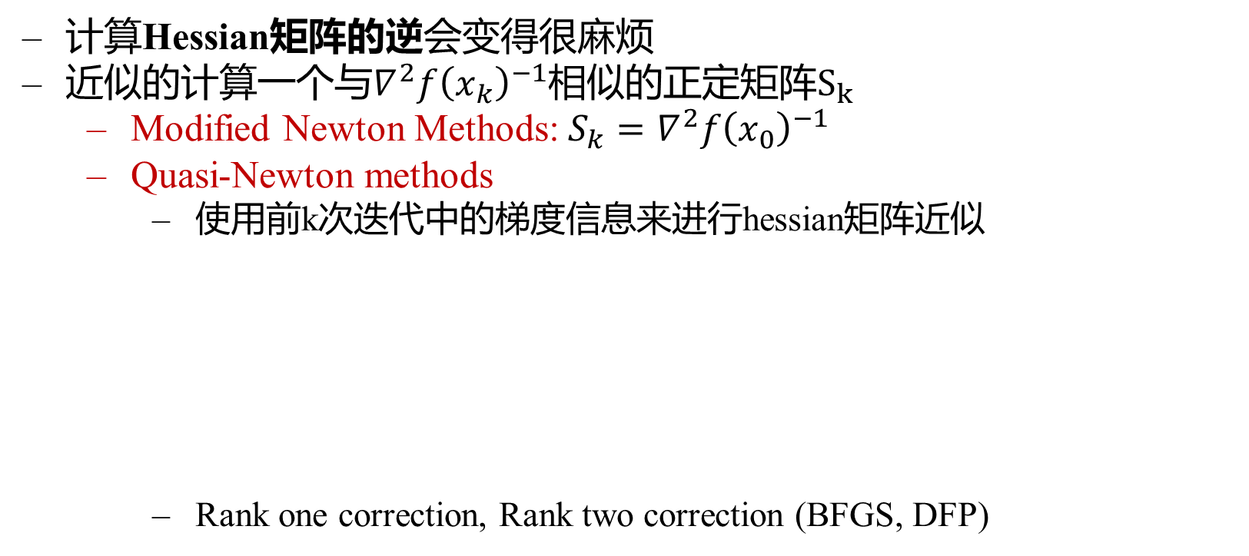
牛顿法
计算Hessian矩阵的逆会变得很麻烦
近似的计算一个与$∇^{2}f{\left(x_{k}\right)}^{−1}$相似的正定矩阵$S_{k}$
Modified Newton Methods: $S_{k}=∇^{2}f{\left(x_{0}\right)}^{−1}$
Quasi-Newton methods
使用前k次迭代中的梯度信息来进行hessian矩阵近似
Rank one correction, Rank two correction (BFGS, DFP)
$$Q\left(x_{k+1}\right)≈\frac{q_{k}}{p_{k}}=\frac{∇f\left(x_{k+1}\right)− ∇f\left(x_{k}\right)}{x_{k+1}−x_{k}}$$
$$q_{k}≈Q\left(x_{k+1}\right)p_{k} → H\left(x_{k+1}\right)q_{k}≈p_{k}$$

Slide 23
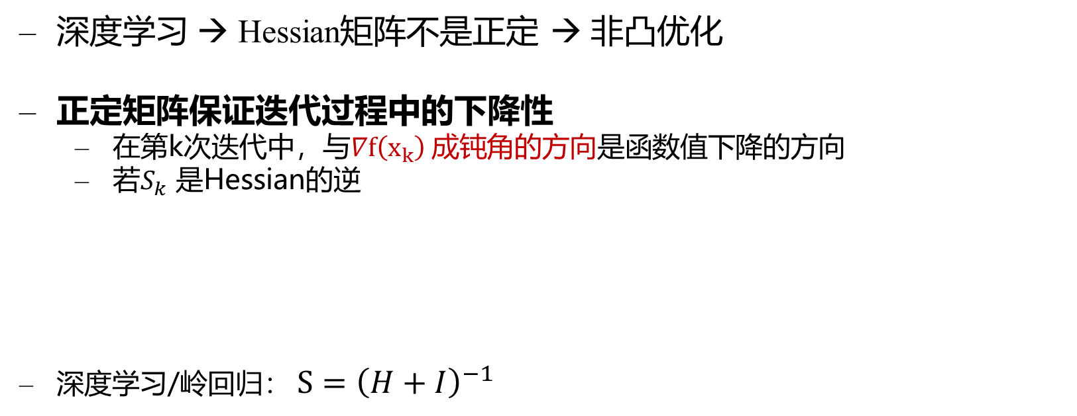
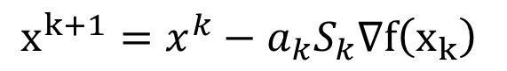
Hessian正定矩阵
深度学习 → Hessian矩阵不是正定 → 非凸优化
正定矩阵保证迭代过程中的下降性
在第k次迭代中，与$∇f{\left(x_{k}\right)}^{ }$成钝角的方向是函数值下降的方向
若$S_{k}$ 是Hessian的逆
深度学习/岭回归： ${S=\left(H+I\right)}^{−1}$
$$x^{k+1}=x^{k}−a_{k}S_{k}∇f{\left(x_{k}\right)}^{ }$$
$$∇f{\left(x_{k}\right)}^{T}\left(x_{k+1}−x_{k} \right)=−∇f{\left(x_{k}\right)}^{T}a_{k}S_{k}∇f{\left(x_{k}\right)}^{ }<0$$

Slide 24
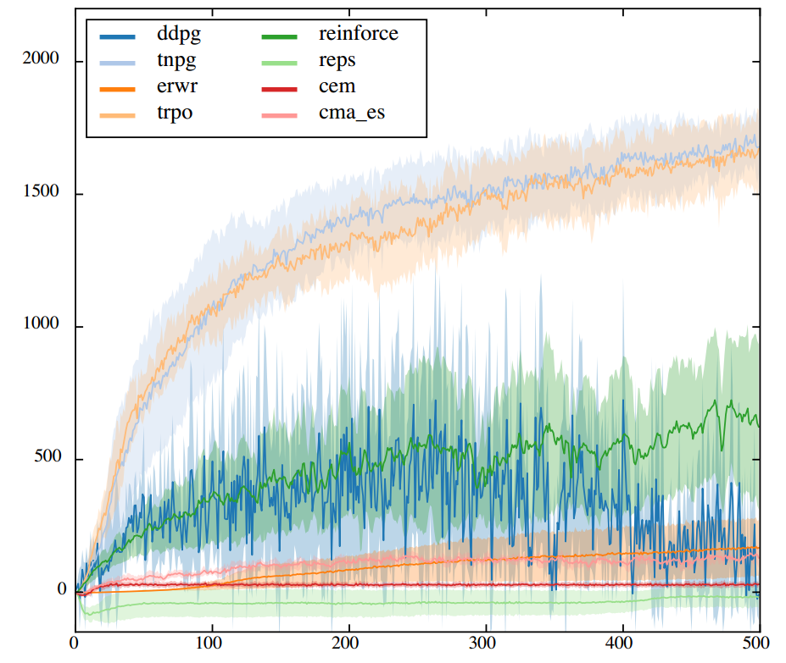
Hessian矩阵应用
Natural Policy Gradient
Trust Region Policy Optimization
…

Slide 25
深度模型的训练
初始化
优化算法选择
其他技巧
批归一化
坐标下降优化策略
Early Stop
Gradient Noise
Polyak 平均
…

Slide 26
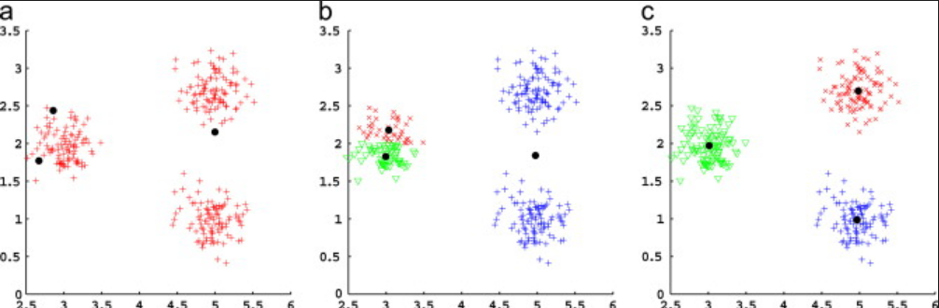
非凸优化与初始化
K-means with bad initialization

Slide 27
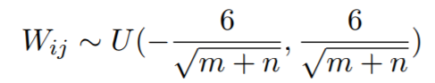
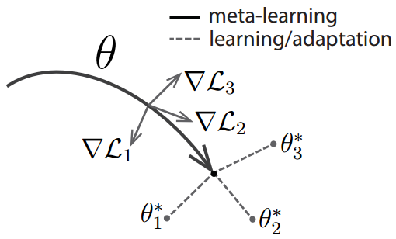
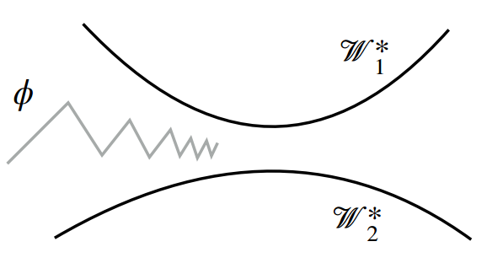
非凸优化与初始化
Xavier Initialization
使用预训练的简单模型
学习一个通用的初始化 (Meta Learning)

Slide 28
选择优化算法
默认Adam？
优化目标函数与约束是否适用
没有/等式/不等式 约束
梯度下降/条件梯度conditional gradient
计算与效率
每次迭代的复杂度，迭代次数
牛顿法/梯度下降
并行化与空间复杂度
ADMM
L-BFGS
SGD

Slide 29
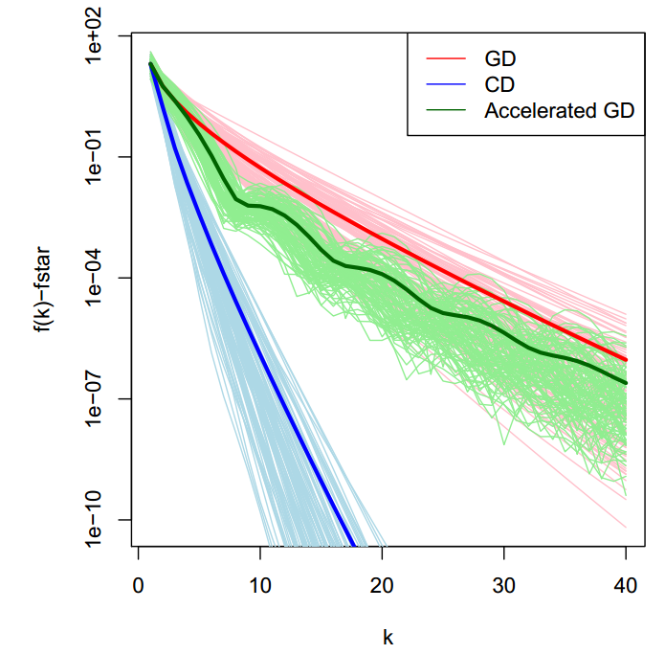
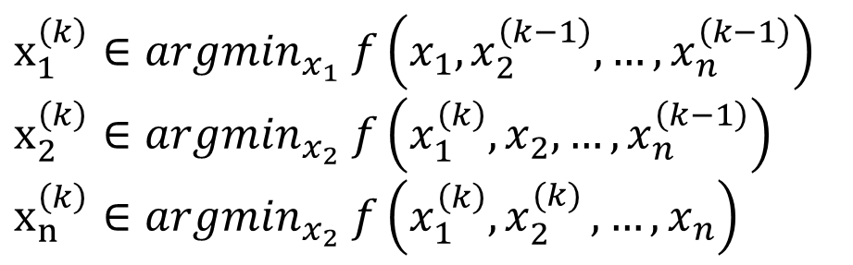
坐标下降
每次迭代中，在当前点处沿一个坐标方向进行一维搜索
$$x_{1}^{\left(k\right)}∈argmin_{x_{1}} f\left(x_{1},x_{2}^{\left(k−1\right)},…,x_{n}^{\left(k−1\right)}\right)$$
$$x_{2}^{\left(k\right)}∈argmin_{x_{2}} f\left(x_{1}^{\left(k\right)},x_{2}^{ },…,x_{n}^{\left(k−1\right)}\right)$$
$$x_{n}^{\left(k\right)}∈argmin_{x_{2}} f\left(x_{1}^{\left(k\right)},x_{2}^{(k) },…,x_{n}^{ }\right)$$
例子：
ADMM算法
SMO算法

Slide 30
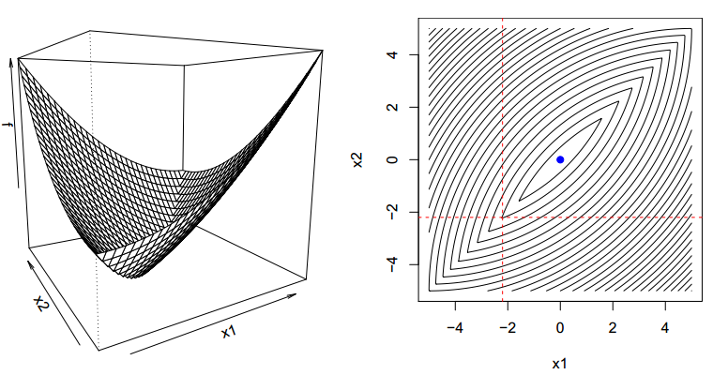
坐标下降
对于凸优化，也不一定能收敛到全局最小

Slide 31
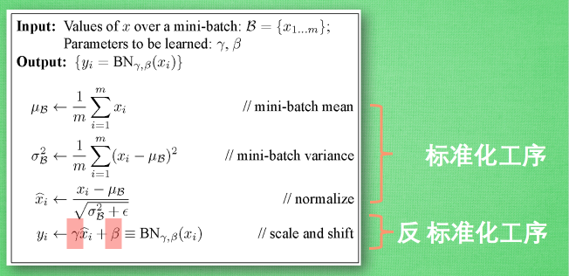
Batch Normalization
输入到激活函数之前的分布，转换为0-1高斯
激活输入值落在非线性函数对输入比较敏感的区域

Slide 32
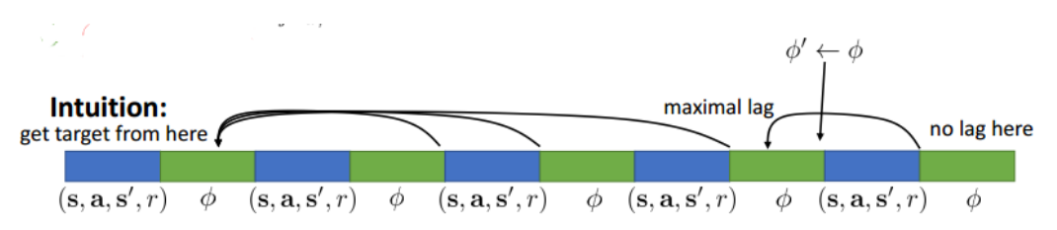

Polyak平均
增强收敛保证 (凸优化)
例子：RDA算法，FOBOS算法，FTRL算法，…
$${\hat{w}}_{t}=\sum_{i=1}^{t}{w_{i}}={\frac{t−1}{t} \hat{w}}_{t−1}+\frac{1}{t}w_{t}$$
指数衰减均值 (非凸优化)
例子：DQN算法
$${\hat{w}}_{t}={α \hat{w}}_{t−1}+(1−α)w_{t}$$

Slide 33
Q & A
THANKS

